Slide 1
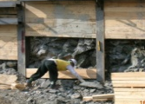
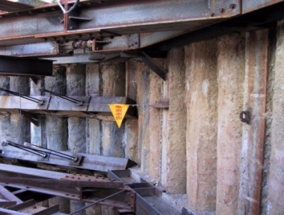
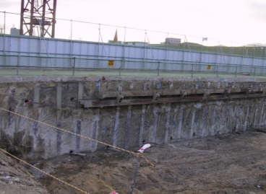

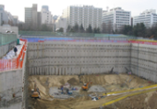
  흙막이 벽체공법
구 분 | H-Pile+토류판 | C.I.P | S.C.W | SHEET PILE | 지하연속벽
공법 사진
공법 개요 | -천공 후 H-Pile 삽입 -단계별 굴착 후 목재토류판, 띠장, 보강재 설치 -내측터파기 | -천공 후 조립철근 삽입 -모래자갈 충진 및 시멘트 그라우팅하여 현장타설말뚝 형성 | -천공토사를 제거하지 않고 Cement Milk, Bentonite등을 혼합하여 Soil Cement Wall 형성 -H-Pile을 보강재로 적용하여 토류벽 형성 | -Sheet Pile을 연결 설치하여 지수벽과 토류벽의 동시역할을 하는 공법 | -트랜치굴착, 안정액 주입 -철근망 조립 및 건입 -트레미관 사용하여 콘크리트 타설-지중연속벽 형성
장점 | -공사비가 저렴 -자재 재사용이 가능함 -시공성 용이, 풍부한 경험축적으로 공기단축 -소음 및 진동이 적음 | -벽체의 강성이 커 인접구조물에 미치는 영향이 적음 -협소한 지역 시공 가능 -인접지반 침하 방지 | -고결체를 중첩시공하므로 차수효과 우수 -주변지반 침하 방지 -무소음, 무진동 -풍화암층 상부까지 균일한 연속된 차수벽 형성 | -시공이 간단하여 공기 단축 -다양한 단면 형상이 있고 재질이 균질하기 때문에 신뢰성이 큼 -연속벽형의 강성체로서 차수벽과 흙막이벽 역할을 동시에 기대 할수 있음 | -벽체 강성 우수 -인접지반 침하 방지 -건축 외벽으로 이용 가능 -차수 효과 우수
단점 | -별도의 차수시설 필요 -지하수 누출시 토사유출로 인한 지반침하 우려 -연약한 지반에서는 Boiling 이나 Heaving에 대한 대책이 요구됨 | -자갈 및 전석층에서는 시공성 낮음 -공과 공사이에 보조차수공법 필요 -깊은 심도 굴착시 수직도 관리 필요 | -자갈 및 전석층에서는 시공성 낮음 -균일한 품질관리가 어려움 -대형장비에 의한 시공이므로 협소한 장소 및 지상지장물이 많은곳은 연속시공이 어려움 | -타입, 인발시 진동 및 소음 문제로 도심지 굴착에 어려움. -자갈이나 전석이 섞인 지반은 시공이 어렵고 굳은 지반에는 시공성이 떨어짐 -지하매설물이 있는 경우 시공성 어려움 | -암반층에서는 별도의 대형커터 장비를 사용해야 하는 등의 시공성 저하요인 있음 -슬러리에 의한 오염을 방지하기 위한 주의 요구됨
공사비 | 165,000/m² | 363,000/m² | 200,000/m² | 100,000/m² | 750,000/m²

Slide 2
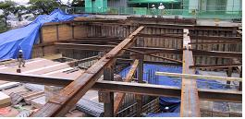
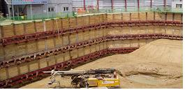
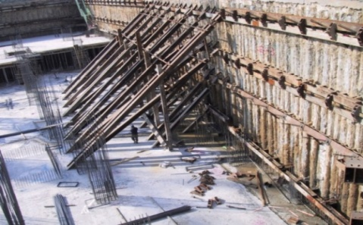
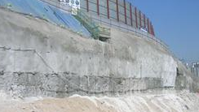
  흙막이 지지공법(1)
구 분 | STRUT | ANCHOR | RAKER | SOIL NAIL
공법 사진
공법 개요 | -버팀 강재를 흙막이 벽체에 밀착 시켜 토압을 버팀보 강성으로 지지함 -H-Beam, 강관, 사각관 등 사용 | -배면지반에 앵커 설치후 Pre-stress를 가하여 앵커 정착부의 마찰저항으로 토압을 지지함 -일반식, 제거식, 팩앵커 등이 있음 | -지지블록 또는 파일에 경사버팀보 설치 -띠장 및 중간 파일에 용접이나 볼팅으로 연결 | -천공 및 철근 삽입, Grouting, Shotcrete타설후 다음 단계굴착 -원지반과의 복합 지반 강도 형성 -일반식, 제거식, 압력식 네일이 있음
장점 | -강성이 큰 지지구조 형성 -인접부지 점용 없음 -보수 보강 용이 -배면지반 지층에 따른 영향이 적음 -평지, 구형형상에 적용성 우수 | -작업공간이 넓어 굴착 및 건축 공정이 원활함 -굴착규모 및 형상에 따른 제한이 적음 -보강재 일부 파손이 구조물 전체에 미치는 영향이 적음 | -굴착깊이가 얕은 넓은 굴착에 적용 가능 -지보공이 적게 소요됨 -길이가 짧으므로 수축이나 접합부 유동 영향 적음 | -Anchor에 비해 인접부지 침범이 적음 -보강재 몇개의 파손이 구조물 전체에 미치는 영향이 적음 -작업공간이 넓게 확보됨
단점 | -굴착과 건축공정시 작업 공간이 협소 -지간이 길어지면 안정성이 저하됨 -굴착규모 및 형상에 제한을 받음 | -정착 지반이 연약할 경우 정착부마찰저항 확인이 필수적임 -보수 보강이 어려움 -인접부지 점용할 경우 대지주 동의 필요 | -초기 사면 굴착시 변형 발생 우려 있음 -굴착심도가 깊은 경우 안정성 저하 -건축공정과 간섭되어 시공성 저하 | -굴착 초기변위가 비교적 커서 벽체 배면 침하 발생 우려 -굴착심도 10m 이상일 경우 적용성 및 안정성이 낮아짐 -보수 보강이 어려움
공사비 | 150,000/m² | 175,000/m² | 150,000/m² | 285,000/m²

Slide 3
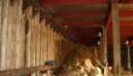
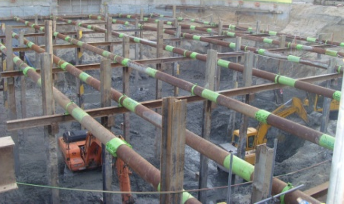
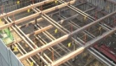
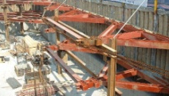
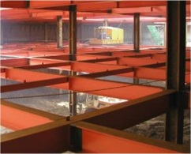
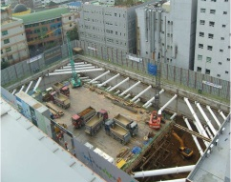
  흙막이 지지공법(2)
구 분 | 슬라브지지 | 강관버팀보 | 사각버팀보 | IPS, PS-Ⅱ (띠장 강성 증대 공법)
공법 사진
공법 개요 | -흙막이벽과 건축 철골기둥(PRD 또는 RCD기초)을 지중에 시공 -건축슬라브를 흙막이지지체로 활용하면서 굴착함 | -고강도 강관으로 흙막이 벽체에 밀착 시켜 토압을 버팀보 강성으로 지지함 | -사각 강재를 흙막이 벽체에 밀착 시켜 토압을 버팀보 강성으로 지지함 | -대단면 띠장재(H-700x300, H-800x300)에 CABLE(또는 강봉)을 장착하여 양단부에 소정의 Prestress를 도입하여 토압에 의해 발생되는 모멘트를 감소시킴으로써 외력에 저항함
장점 | -부지공간이 넓고 앵커 및 버팀보 적용이 어려운 구간에 효과적임 -인접구조물 보호, 연약지반에 효과적임 -공사기간 단축효과가 있음 | -강축, 약축 구분이 없어 좌굴 및 비틀림에 대해 유리하고 수평/수직 보강재 불필요 -시공시 장애물 최소화가 가능하며, 공기 측면에서 유리함 | -강축과 약축의 구분이 없어 좌굴 및 비틀림에 유리 -작업자 이동이 용이함 -공정단순화로 공사기간 단축 | -Cable(또는 강봉)을 이용 Pre-stress 를 가함으로 주변 지반의 변위량을 최소화 함 -작업공간이 넓어 작업 능률 우수
단점 | -일반적으로층고가 커 강성이 큰 흙막이 벽체 필요 -PRD 또는 RCD 기초지지력이 중요시됨 -지하에서 공사가 진행되므로 환기, 조명 등이 필요함 | -이음부와 접합부가 H-Beam보다 복잡하고 어려움 -이음부의 재사용시 길이 조정에 따른 손실량과 재설치에 따른 반복작업이 발생 | -편심 발생시 변형 발생가능 -타부재와의 볼트 체결이 어려우므로 별도의 체결방법이 필요함 | -일반 띠장과 PS겹띠장과 연결시 정밀시공요함 -시공후 보수 및 보강이 어려움 -일부분의 문제로 전구간에 영향을 미칠수 있음

Slide 4
  차수및 지반보강공법
공 법 내 용 | 고 압 주 입 공 법 |  | 저 압 주 입 공 법
 | S.I.G공법 <Space Injection Grouting Method> | J.S.P공법 <Jumbo Special Pattern> | M.I.S공법 <Micro Injection Process System> | M.S.G공법 <Micro Silica Grouting> | S.G.R공법 <Space Grouting Rocket System> | L.W공법 <Liniles Wasserglass> | SPG공법 <Special Green & Permanent Grouting Method>
공법개요 | 천공시 압축공기를 동반한 초고압수(0～400 kgf/㎠)가 가진 높은 에너지를 이용하여 지반을 절삭하여 경화재를 충전시키는 공법 | 지반을 천공한 후 천공HOLE내에서 노즐로부터 고압의 주입재와 Air Jet를 분사하여 원지반을 교란, 절삭시키면서 세굴된 흙과 주입재를 혼합교반시켜 원주상의 고결체를 형성하는 공법 | 지반을 천공하여 이중관및 Double Packer를 사용하여 주입선단장치를 통해 지중에 침투시키는 이중관복상식 저압 침투주입공법. | 지반을 천공한 후 지중에 이중관 주입 Rod를 설치한 후 시멘트를 사용한 현탁액 주입재의 침투성능을 향상시키기 위해 마이크로시멘트계의 개념을 도입한 저압주입공법 | 지반을 천공한 후 지중에 이중관 주입 Rod를 설치한후 선단장치를 통해 주입재를 대상지반에 주입 하는 2.0Shot 방식의 저압 침투주입공법 | 지반을 천공한 후 지중에 멘젯튜브를 삽입한 후 Double Packer(1.5Shot방식)를 이용하여 물유리와 시멘트가 혼합된 주입재를 주입하는 최초의 약액주입공법 | ∅40mm로 지반을 천공한 후 SPG 선단주입장치가 부착된 이중관 롯드를 통하여 시멘트와 무기질계 주입재를 조절 주입하는 공법
시공순서 | ① 삼중관 로드로 계획심도 까지 천공 ② 고압분류수로 지반을 절삭하며 air-lift 작용에 의해 절삭토 배출과 동시에 경화재를 주입 ③ 로드를 회전인발하며 지반내에 원주형의 고결체를 조성한다. | ① 계획 심도까지 천공 (∅50㎜) ② 천공완료후 JSP 시공 상태로 Rod 회전을 바꿈 ③ 착공수 주입을 시멘트 페이스트 주입으로 바꾸고 Rod를 서서히 회전시키면서 인발상승하면서 JSP시공 | ① 계획 심도까지 천공 (∅40.5 및 ∅72㎜) ②천공완료후 주입용Rod 및 외관 삽입 ③ 완결형 및 급결형에 의한 복합주입을 1Step(30~50㎝)씩 상향 인발하면서 주입실시 | ① 계획 심도까지 천공 (∅40.5 및 ∅72㎜) ② 천공완료후 주입용Rod 및 외관 삽입 ③ 완결형 및 급결형에 의한 복합 주입을 1Step(30~50㎝)씩 상향 인발하면서 주입실시 | ① 계획 심도까지 천공 (∅40.5 또는 ∅72㎜) ② 천공완료후 주입용이중관 Rod 삽입 ③ 이중관Rod를 1Step(30~ 50㎝)씩 상향 인발하면서 복합주입 실시 | ① 계획 심도까지 천공(∅100㎜) ②천공완료후 멘젯트튜브 삽입 및 설치 ③ Seal제 주입 ④ Packer를 1Step(50~100㎝)씩 상향 인발 하면서 주입실시 | ① 지반을 계획심도까지 천 ② 천공완료후 주입관 삽입 ③ 무기질계 주입재 반복 주입
주입재료 | 시멘트 Paste (시멘트+물) | 시멘트 Paste (시멘트+물) | MIS 초미립시멘트 + MIS첨가제 | MSG약재 + 특수규산 | 규산소다 + 시멘트 + SGR약재 | 규산소다 + 시멘트 + 벤토나이트 | 시멘트계 무기질급결재(SPQ-1) + 시멘트(OPC, Micro Cement) + 혼화제(SPA-2)
주입압력 | 450 kgf/㎠² 이하 | 200~400 kgf/㎠ | 3~5 kgf/㎠ | 3~5 kgf/㎠ | 1~10 kgf/㎠ | 1~20 kgf/㎠
주입범위 | ∅ 1.0m～1.5m | ∅ 0.8m～1.2m | ∅ 0.8m～1.2m | ∅ 0.8m～1.2m | ∅ 0.8m～1.2m | ∅ 0.8m～1.2m | ∅ 0.8m～2.0m
장비규모 | 중 규 모 | 중 규 모 | 소 규 모 | 소 규 모 | 소 규 모 | 소 규 모 | 소규모
특 징 | ① 장비가 소규모 또는 중규모로 작업부지 확보 용이. ② air-lift 작용에 의해 절삭토를 배출시키므로 지반융기나 인접구조물 피해 없음 ③ 치환공법으로 공사비가 고가. | ①개량부위는 강도가 크기 때문에 지반보강효과 우수. ②고강도 차수벽을 기대할수 있으나 공사비가 고가임. ③해수의 영향을 받는 지역에서는 경화가 부실하여 차수효과 불량. ④ 시공장비가 대형이어서 협소한 공간에서는 작업불가 ⑤유속이 빠른 자갈 및 전석층에서는 주입재의 유실로 차수효과 불량 | ① 장비의 소형화로 작업공간 확보 용이. ② 주입재료로 MIS SP를 사용하므로 실트질 모래지반 및 점성토에도 효과 높음 ③ 1.5 및 2.0Shot방식을 지반 특성 또는 사용목적에 따라 자유로이 선택가능 ④ 급결제로서 규산소다를 사용하지 않고 주입 후 강도가 우수함 | ① 저압침투주입방식으로지반을 교란시키지 않고 원지반 조건을 유지 시킨채 주입가능 ② 장비의 소형화로 작업면적 확보 용이. ③ 주입재료로 고가의 재료(실리카졸)을 사용하면 성능 우수함 ④ 물유리를 사용함으로 용탈현상 발생 ⑤ 장기적인 강도 발현이 없음 | ① 저압침투주입방식으로지반을 교란시키지 않고 원지반 조건을 유지 시킨채 주입가능 ② 겔타임을 자유로이 조절하며 Packing 효과로 인해 대상지반내 한정 주입 가능 ③ 시공장비가 소형이어서 협소한 공간 작업가능 ④ 해수의 영향을 받는 지역에서는 차수효과 불확실 ⑤ 물유리를 사용하므로 용탈현상 발생 및 내구성이 저하됨 | ① 사용실적이 가장 오래되었음 ② 연약토질 및 공극이 큰층에 적용 ③ 시공장비가 소형이어서 협소한 공간에서도 작업가능 ④ 겔타임 조절이 어려움 ⑤ 물유리를 사용하므로 주입재의 용탈현상이 발생함 | ① 소형장비로써 협소한 장소에서도 시공 용이 ② 용탈에 의한 오염물질 배출이 없는 친환경적인 공법 ③ 초미립자 급결재로 침투성이 뛰어남. ④ 고강도 및 고내구성 ⑤ 다양한 시멘트 적용이 가능 ⑥ 주입재가 지대포장으로 시공시 노임비용 발생
경 제 성 (1m²당) | 250,000원 | 266,000원 | 185,000원 | 110,000원 | 97,000원 | 119,000원 | 206,000원

